Slide 1
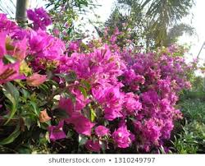
সকলকে স্বাগতম

Slide 2
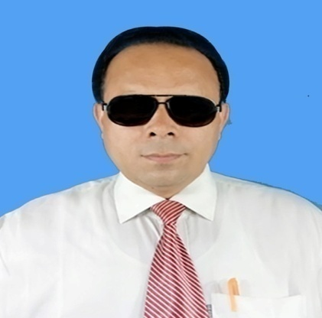
শিক্ষক পরিচিতি
বিনয় কুমার বিশ্বাস
সহকারী শিক্ষক
কোলা সদর উদ্দিন উচ্চ বিদ্যালয়
রাজবাড়ী সদর, রাজবাড়ী।
মোবাঃ ০১৭১৭৭৫৪৮০৭

Slide 3
পাঠ পরিচিতি
শ্রেণীঃ ৮ম
বিষয়ঃ বাংলা ১ম পত্র
(পদ্যাংশ)
সময়ঃ ৫০ মিনিট
তারিখঃ১৬-০৮-২০২১ইং

Slide 4
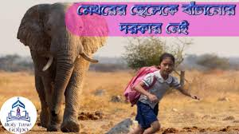
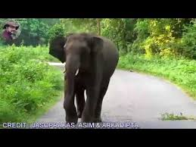
এসো আমরা কিছু ছবি দেখি

Slide 5
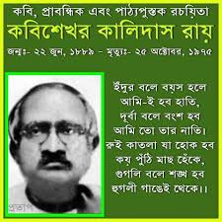
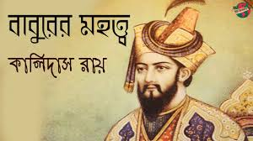
এসো আমরা কিছু ছবি দেখি

Slide 6
আজকের পাঠ
“বাবুরের মহত্ব”
-কালিদাস রায়

Slide 7
শিখনফল
১. কবিতার নির্ধারিত অংশ প্রমিথ উচ্চারণে আবৃতি করতে পারবে ।
২. নুতন শব্দের অর্থসহ বাক্যরচনা করতে পারবে ।
৩. সম্রাট বাবুর ভারতের হিন্দুদের হৃদয় কিভাবে জয় করলো তা বলতে পারবে ।
৪. পাগলা হাতির পায়ের তলা থেকে ছদ্মবেশী সম্রাট বাবুর কিভাবে মেথরের ছেলেকে উদ্ধার করলো তা বলতে পারবে।

Slide 8
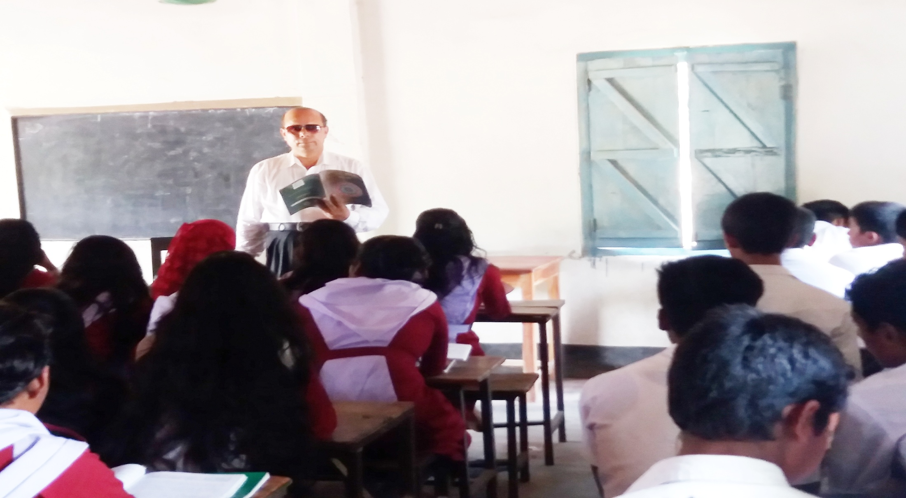
আদর্শ পাঠ

Slide 9
এসো আমরা কঠিন শব্দের অর্থ জেনে নিই
তৃপ্ত , আনন্দিত , খুশি
তুষ্ট
মসনদ
সিংহাসন , রাজাসন
করি-শুন্ড
হাতির শুঁড়
বে-আকুফ
নির্বোধ

Slide 10
এসো আমরা কবিতার কিছু অংশ জেনে নিই
দস্যুর মতো তুস্ট না হয়ে লুন্ঠিত সম্পদে,
জাঁকিয়া বসেছে মুঘল সিংহ দিল্লির মসনদে ।
মাটির দখলই খাঁটি জয় নয় বুঝেছে বিজয়ী বীর ,
বিজিতের হৃদি দখল করিতে এখন করেছে স্থির ।
প্রজারঞ্জনে বাবুর দিয়াছে মন ,
হিন্দুর- হৃদি জিনিবার লাগি করিতেছে সুশাসন ,
ধরিয়া ছদ্মবেশ
ঘুরি পথে পথে খুঁজিয়ে প্রজার কোথায় দুঃখ ক্লেশ ।

Slide 11
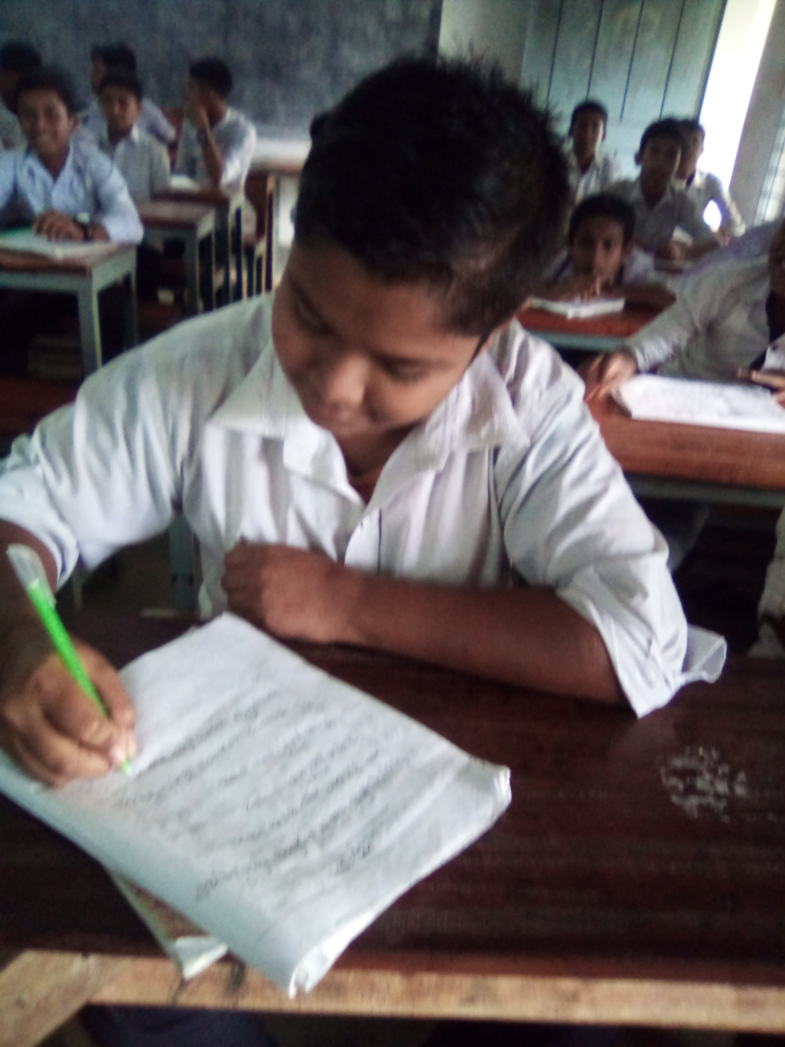
একক কাজ
প্রশ্নঃ-কাদের হৃদয় জয় করবার জন্য সম্রাট বাবুর চেষ্টা করলেন এবং কেন ?

Slide 12
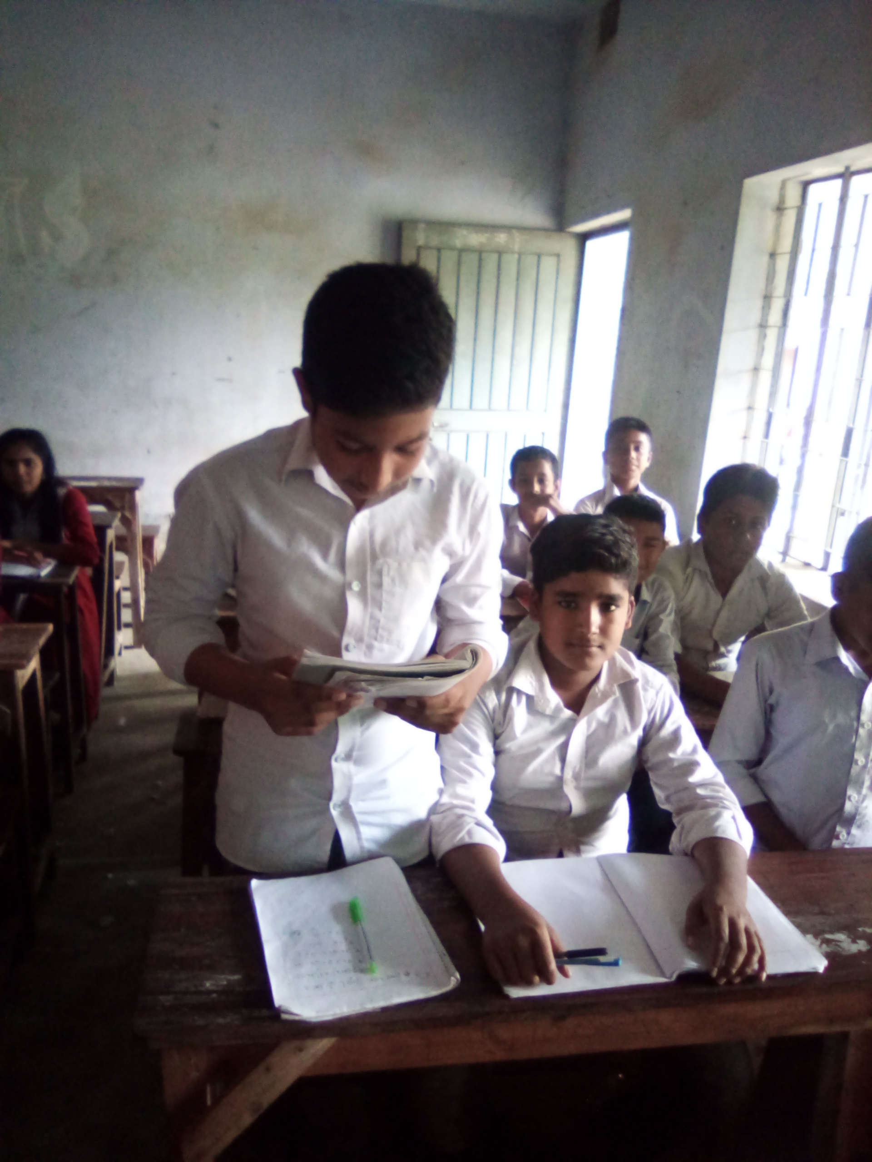
সরব পাঠ

Slide 13
এসো আমরা কবিতার কিছু অংশ জেনে নিই
চিতোরের এক তরুণ যোদ্ধা রনবীর চৌহান
করিতেছে আজি বাবুরের সন্ধান ,
কুর্তার তলে কৃপান লুকায়ে ঘুরিছে সে পথে পথে
দেখা যদি তার পায় আজি কোন মতে
লইবে তাহার প্রাণ ,
শোণিতে তাহার ক্ষালিত করিবে চিতরের অপমান ।
দাঁড়ায়ে যুবক দিল্লির পথ-পাশে
লক্ষ করিছে জনতার মাঝে কেবা যায় কেবা আসে ।

Slide 14
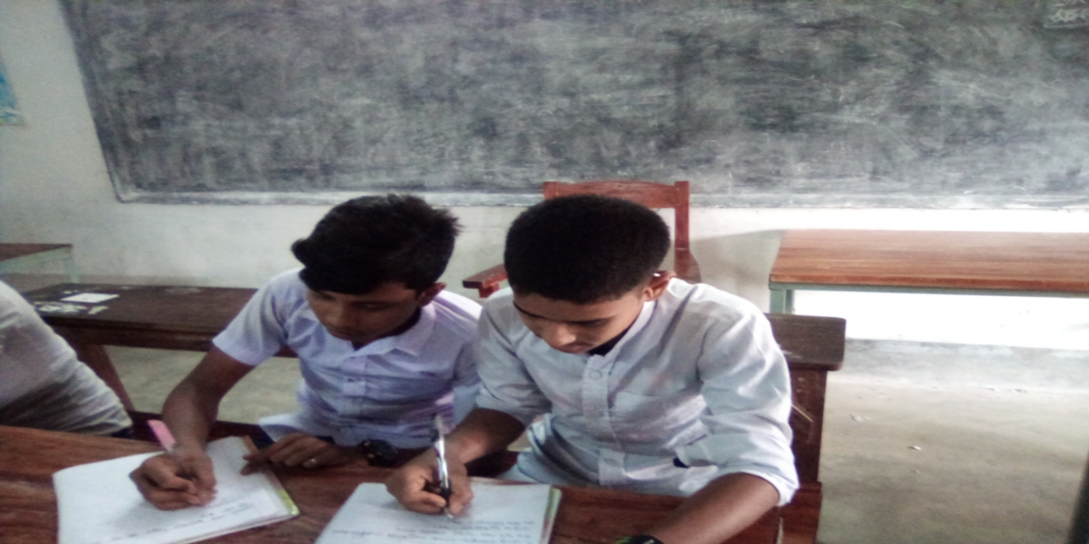
জোড়ায় কাজ
প্রশ্নঃ- ‘রণবীর চৌহান’ সম্পর্কে যা যান লিখ ?

Slide 15
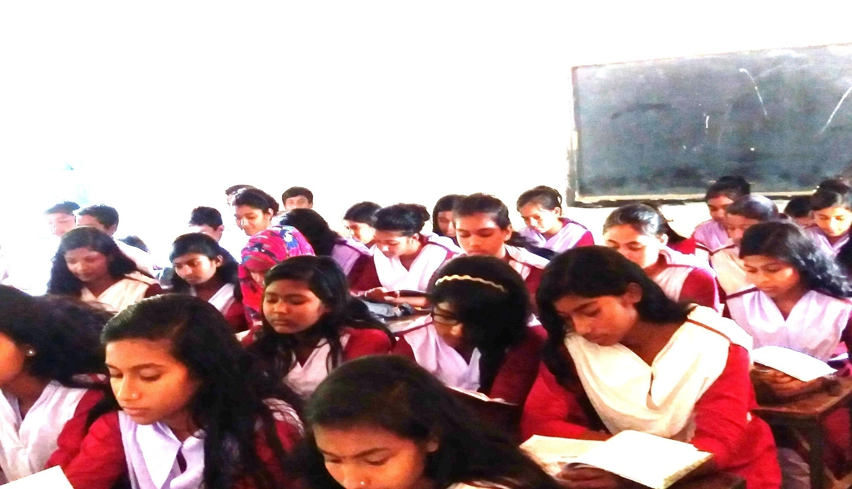
নিরব পাঠ

Slide 16
এসো আমরা কবিতার কিছু অংশ জেনে নিই-০১
হেন কালে এক মত্ত হত্তী ছুটিল পথের পরে
পথ ছাড়ি সবে পলাইয়া গেল ডরে ।
সকলই গেল সরি
কেবল একটি শিশু রাজপথে রহিল ধুলায় পড়ি ।
হাতির পায়ের চাপে
‘গেল গেল’ বলি হায় হায় করি পথিকেরা ভয়ে কাঁপে
‘কুড়াইয়া আন ওরে’
সকলেই বলে অথচ কেহ না আগায় সাহস করে ।
সহসা একটি বিদেশি পূরুষ ভিড় ঠেলে যায় ছুটে ,
‘কর কী কর কী’ বলিয়া জনতা চিৎকার করি উঠি ।

Slide 17
এসো আমরা কবিতার কিছু অংশ জেনে নিই-০২
করি-শুন্ডের ঘর্ষণ দেহে সহি
পথের শিশুরে কুড়ায়ে বক্ষে বহি
ফিরিয়া আনিল বীর ।
চারি পাশে তার জমিল লোকের ভিড় ।
বলিয়া উঠিল এক জন ‘আরে এ যে মেথরের ছেলে’,
ইহার জন্য বে-আকুফ তুমি তাজা প্রাণ দিতে গেলে ?
খুদার দয়ায় পেয়েছ নিজের জান ,
ফেলে দিয়ে ওরে এখন করগে স্নান ।’
শিশুর জননী ছেলে ফিরে পেয়ে বুকে
বক্ষে চাপিয়া চুমা দেয় তার মুখে ।

Slide 18
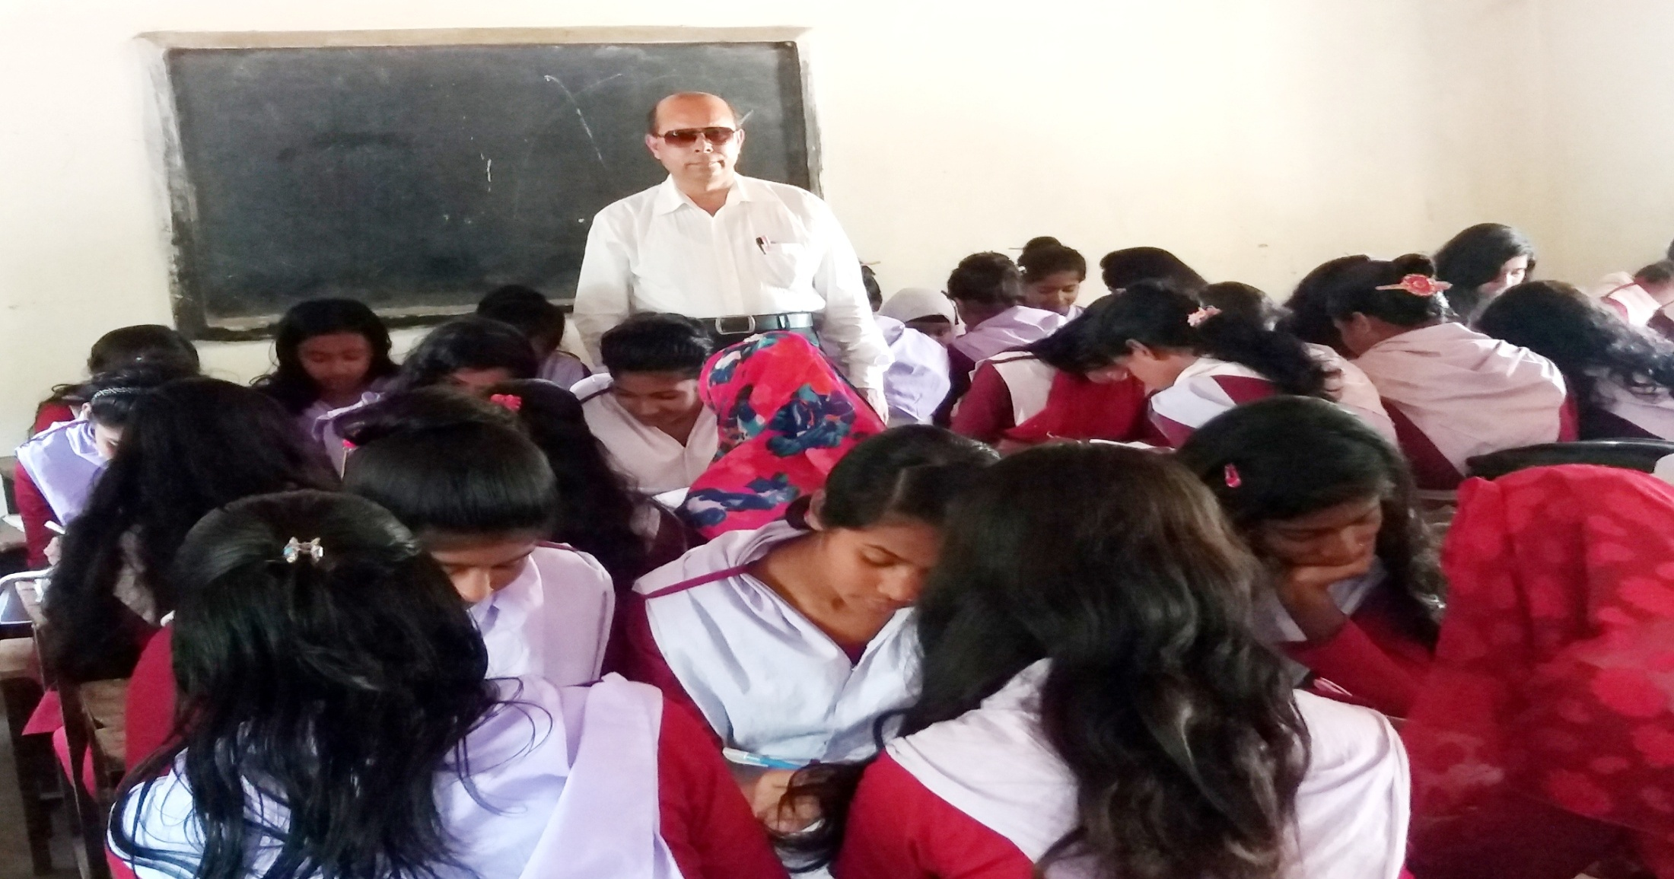
দলগত কাজ
প্রশ্নঃ-‘ফেলে দিয়ে ওরে করগে স্নান’- কথাটি কারা কাকে, কেন বলেছিল ?

Slide 19
মূল্যায়ন-০১
প্রশ্নঃ-০১- সিংহাসন লাভের পর সম্রাট বাবর কি ভাবলেন ?
ক. সারা উত্তর ভারত জয় করা
খ. রাজপুতদের ধবংস করা
গ. হিন্দুদের হৃদয় জয় করা
ঘ. দিল্লীর মসনদ শত্রু মুক্ত করা
প্রশ্নঃ-০২- সম্রাট বাবর কোন বেশে রাজপথে ঘুরছিলেন ?
ক. মুসাফির খ. পথিক
গ. পর্যটক ঘ. দরবেশ
প্রশ্নঃ-০৩- ‘বাবরের মহত্ব’ কবিতা শিক্ষার্থীদের কি শিক্ষা দেয় ?
ক. ক্ষমাশীল হতে খ. মানবিক হতে
গ. বিচক্ষণ হতে ঘ. মহানুভব হতে

Slide 20
মূল্যায়ন-০২
প্রশ্নঃ-০৪-‘করি-শুন্ডের ঘর্ষণ দেহে সহি’ চরণটির অর্থ হচ্ছে –
ক. হাতির শুঁড়ের আঘাত সহ্য করে
খ. মত্ত হাতির আঘাত সহ্য করে
গ. লুকানো তলোয়ারের আঘাত সহ্য করে
ঘ. ঘোড়ার খুরের আঘাত সহ্য করে
প্রশ্নঃ-০৫- ভারতে মুঘল সাম্রাজ্যের প্রতিষ্ঠাতা কে ?
ক. হুমায়ুন খ. আকবর
গ. জাহাঙ্গীর ঘ. বাবুর

Slide 21
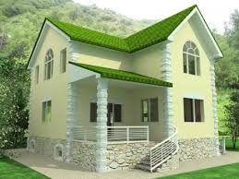
বাড়ীর কাজ-০১

Slide 22
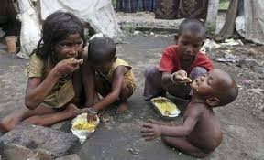
বাড়ীর কাজ-০২
উপরের ছবিটা অবহেলিত শিশুদের

Slide 23
বাড়ীর কাজ-০৩
প্রশ্নসমূহ
ক. ‘বিজিতে’ শব্দের অর্থ কি ?
খ. বাদশাহ বাবুর পর্যটকের বেশে বের হয়েছিলেন কেন ?
গ. ‘বাবুরের মহত্ব’ কবিতার সাথে উদ্দিপকের সাদৃশ্য তুলে ধরো ?
ঘ. “উদ্দীপকে ‘বাবুরের মহত্ব’ কবিতার একটি বিশেষ দিক ফুটে উঠেছে ,সমগ্র দিক নয়”-মূল্যায়ন করো ।

Slide 24
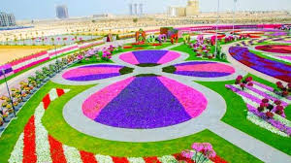
সকলকে ধন্যবাদ

